Slide 1



PR-актика оптимизации маркетингового бюджета:
БОЛЬШЕ ЗА ТЕ ЖЕ ДЕНЬГИ?!

Slide 2

ЗАДАЧА: информировать
Исходные данные – завершение строительства 30-летнего «долгостроя»: бизнес-центра в Набережных Челнах
Направления работы:
коррекция имиджа проекта
«тотальное» информирование населения о завершении строительства
Каналы коммуникации – СМИ, общественные и проф. объединения
2

Slide 3
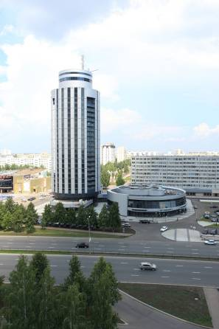
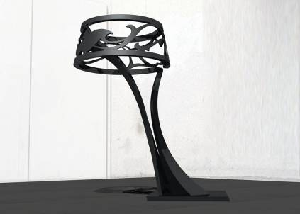
Игра с традициями
Бизнес-центр «2.18» (Набережные Челны)
Конкурс на эскиз
памятника тюбетейке
3

Slide 4
ЗАДАЧА: продать
Исходные данные – коттеджный поселок в Лен.области
Направления работы:
создание правильного имиджа проекта
стимулирование узнаваемости
подогрев спроса
Основной канал коммуникации – СМИ
методы: реклама vs информирование (PR)
4

Slide 5
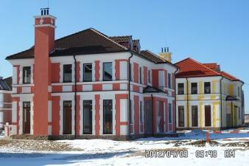
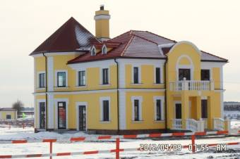
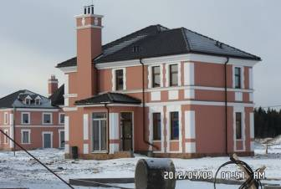
Работа с имиджем
Почувствуйте разницу:
Вариант 1: коттеджный поселок бизнес-класса в 8 км от Павловска
Вариант 2: Коттеджный поселок в Тосненском районе Лен. области
5

Slide 6
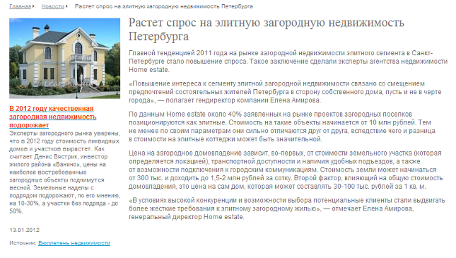
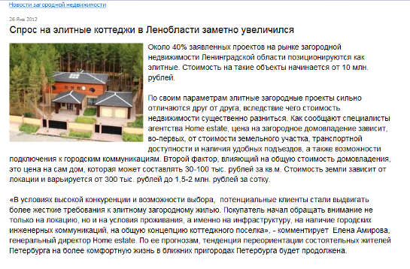
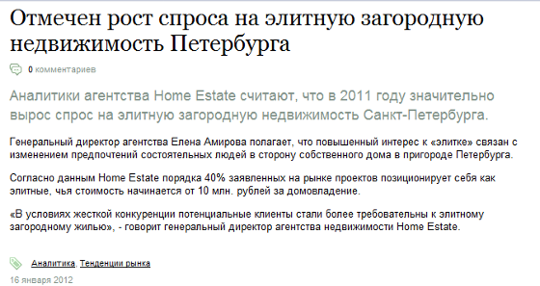
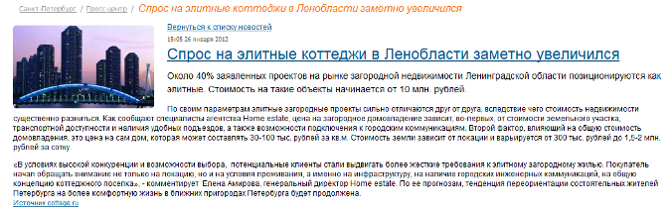
Подогрев спроса
6

Slide 7
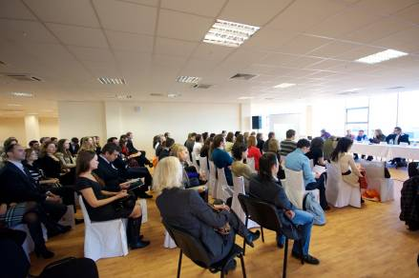
ЗАДАЧА: поиск арендаторов
Исходные данные: новый объект в сети БЦ «Сенатор», Санкт-Петербург
Решение:
Деловая конференция в новом БЦ, экскурсия по объекту для представителей компаний-брокеров
7

Slide 8
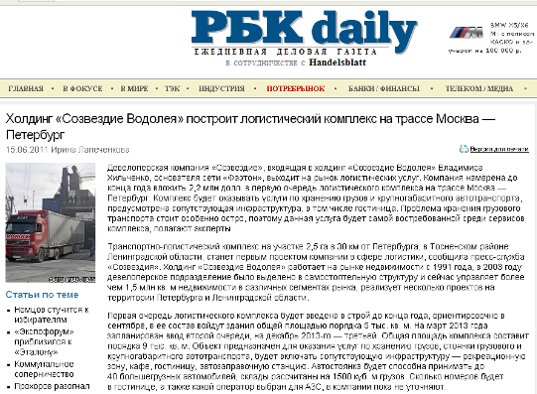
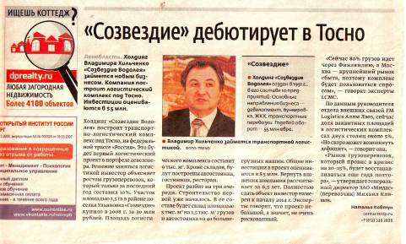
ЗАДАЧА: увеличение ставки
Исходные данные: новый логистический комплекс на трассе Москва-СПб
Решение: целевое формирование имиджа объекта в СМИ
8

Slide 9
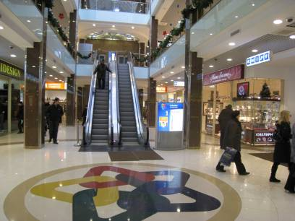
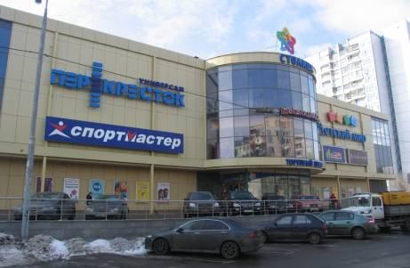
Участие в премиях
Торговый центр «Столица» (Москва)
Победитель CRE Moscow Awards - 2009
пресс-конференция + экскурсия для участников проф. конференции
9

Slide 10
+7 (812) 241 00 19
СПАСИБО ЗА ВНИМАНИЕ! СПАСИБО ЗА ВНИМАНИЕ!
WWW.REPUTACIA.PRO

